Slide 1
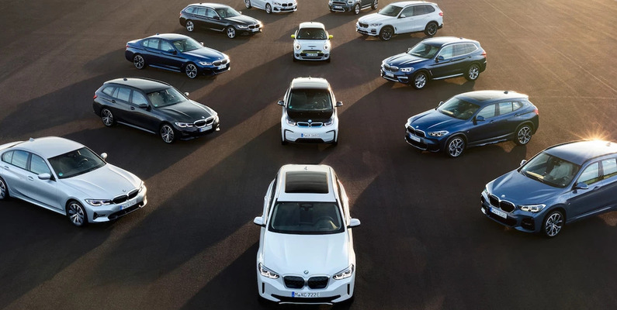

Classificação de carrocerias de automóveis
Meta III – Inteligência computacional
Pedro Saraiva – 2023146226
Daniel Soares – 2023144661

Slide 2
Enquadramento do Trabalho
Preparação e limpeza do dataset
Remoção de imagens duplicadas
Eliminação de imagens irrelevantes, com ruído ou baixa qualidade
Dataset final equilibrado (5000 imagens):
Treino: 700 imagens por classe (total: 3500, ~70%)
Validação: 150 imagens por classe (total: 750, ~15%)
Teste:150 imagens por classe(total: 750, ~15%)
Reotimização do modelo
Nova otimização dos hiperparâmetros com Grey Wolf Optimizer (GWO)
Avaliação final no conjunto de teste independente
Melhoria significativa da accuracy: ~80% → ~85%
Notes:
Começámos por garantir a qualidade dos dados. Removemos duplicados e imagens irrelevantes, resultando num dataset final balanceado de 5000 imagens.
A divisão foi feita em 70% para treino, 15% validação e 15% teste.“
O nosso grande objetivo foi passar de uma accuracy de cerca de 80% (obtida na Meta anterior) para cerca de 85% ou mais, utilizando modelos pré-treinados e re-otimização com o algoritmo GWO."

Slide 3
Descrição do problema – objetivos
Preparação de um dataset balanceado com divisão em treino, validação e teste (20%)
Comparação entre 3 redes pré-treinadas mencionadas no enunciado: ResNet; MobileNet e EfficientNet
Aplicação de uma dessas redes pré-treinadas ao nosso dataset
Otimização das camadas densas superiores (top layers)
Análise comparativa da influência de diferentes tamanhos de conjuntos de treino
Estudo da sensibilidade aos hiperparâmetros: GWO, Grid Search e Random Search
Implementação de uma aplicação web para classificação em tempo real
Notes:
Para atingir esse objetivo, definimos etapas claras:
1 – Balancear o dataset de forma a ficar com 70% treino, 10% validação e 20% teste.
2 - comparar diferentes redes pré-treinadas (como ResNet e MobileNet e EfficientNet) para escolher a melhor base.
3 - aplicar Transfer Learning.
4 – otimizar a rede densa
5 - analisar se o tamanho do dataset influencia o desempenho.
6 – analisar diferenças entre GWO, Grid Search e Random Search
7 - E finalmente implementar uma Web App de demonstração.

Slide 4
DATASET E SUB-pastas de TREINO
Divisão do dataset
Sub-pastas de treino
Notes:
Para cumprir as instruções do enunciado, o dataset foi dividido de forma balanceada da seguinte forma: (1ª imagem)
Adicionalmente, foram criados quatro sub-datasets destinados a avaliar a influência da dimensão do conjunto de treino: (2ª imagem)

Slide 5
redes Pré-Treinadas Avaliadas
Tabela de comparação do Keras
Tabela de comparação ao nosso problema
Notes:
Antes de otimizar, precisávamos de escolher a melhor arquitetura. Então testámos três modelos do Keras ImageNet: MobileNetV2, EfficientNetB0 e ResNet50V2.
Foram usados os mesmos hiperparâmetros nos 3 modelos: 256 neurónios na única camada densa, 0.4 de dropout, learning rate = 0.0001 e 25 épocas de treino.
Ao analisar as tabelas conseguimos
EfficientNetB0: Não convergiu de forma estável neste dataset, apresentando instabilidade no treino e falhas no teste. ( nunca conseguiu passar dos 0.20 e dava erro)
MobileNetV2: É rápido e eficiente, mas a menor capacidade representativa limita a distinção entre classes semelhantes.
ResNet50V2: Apesar de mais pesado, apresentou o melhor desempenho global e melhor capacidade de generalização.
Conclusão: Decidimos avançar com a ResNet50V2 devido ao seu maior desempenho global.
Params -> é o número de pesos que a rede tem para ajustar ( variaveis que se ajustam ao longo da aprendizagem da rede)

Slide 6
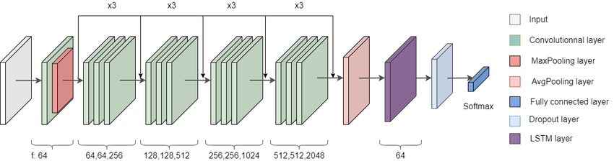
Estratégia usada de Transfer Learning
Extração apenas da base convulsional da rede pré-treinada (excluindo top layers)
Congelamento da base convulsional no treino – treinar apenas a rede densa
Construção da rede densa:
GlobalAveragePooling2D
Dense(units/neurónios) com ReLU
Dropout
Dense(5, softmax)
Notes:
A nossa estratégia baseou-se em aproveitar o conhecimento que a rede pré-treinada já tinha. Em vez de começarmos do zero, carregámos a ResNet50V2 apenas com a base convolucional, descartando a rede densa, que não servia para o nosso problema.
Um passo fundamental foi o congelamento dessa base convolucional. Na prática, isto significa que impedimos que os pesos da parte convolucional fossem alterados durante o treino. O objetivo é preservar as características visuais que a rede já sabe identificar como arestas e formas e focar o treino apenas na rede densa ( para criar a classificação das nossas classes específicas).
Sobre essa base congelada, construímos então a nossa própria rede densa, composta por:
Um GlobalAveragePooling (para reduzir a dimensionalidade);
Uma camada Densa com ReLU (cujo número de neurónios vamos otimizar);
Uma camada de Dropout para evitar overfitting (ou seja, para que a rede não decore os dados);
E, finalmente, a camada de saída com 5 neurónios e função de ativação Softmax (que nos dá as probabilidades para as 5 classes de carros).
Portanto, o nosso trabalho focou-se em treinar e otimizar apenas estas novas camadas, otimizando os valores dos hiperparâmetros que vao ser falados pelo meu colega á frente.

Slide 7
Métodos de otimização
Híperparametros otimizados:
Nº neurónios da camada densa
Dropout
Learning rate
Grey Wolf Optimizer (Swarm)
→ neurónios: [128, 256, 512]; dropout: 0.30 a 0.70; lr: 0.00001 a 0.001
Grid Search
→ neurónios: [128, 256, 512, 1024]; dropout: [0.30, 0.40, 0.50, 0.60, 0.70];
Random Search
→ neurónios: [128, 256, 512]; dropout: 0.30 a 0.70; lr: 0.00001 a 0.001
lr: [0.00001, 0.00003, 0.0001, 0.0003, 0.001, 0.003, 0.01]
Notes:
1 – Para aprofundar a comparação feita às 4 subpastas de treino fizemos uma otimização swarm (GWO) a cada uma dessas subpastas de forma a obter os melhores resultados possíveis para cada uma.
2 – Na subpasta de treino com 700 imagens por classe (maior subpasta) fizemos 3 otimização de forma a proceder à comparação dos 3 optimizadores mencionados no enunciado.
3 – A nível de hiperparâmetros, foram otimizados: (…).
4 – A nível de valores dos hiperparâmetros e n.º de modelos a treinar em cada otimizador:
- GWO -> ler valores e intervalos: (…). Usámos 10 agentes e 10 iterações. Embora o GWO utilize 10 agentes e 10 iterações, em vez de serem treinados apenas 100 modelos (10*10=100), o número total de modelos treinados foram 140, uma vez que inclui a avaliação inicial da população e reavaliações adicionais das melhores soluções (α, β e δ) ao longo do processo de otimização.
- Grid Search: ler valores e intervalos: (…). Valores discretos/estáticos, o n.º de modelos é igual à multiplicação do n.º de campos de cada hiperparâmetro: 4*5*7 = 140
- Random Search: ler valores e intervalos: (…). Valores entre os intervalos mas completamente aleatórios. A nível do n.º de modelos a serem treinados na otimização é definido numa variável: n=140.

Slide 8
Comparação 1 – sub-treinos 150 A 700 IMAGENS POR CLASSE
150
300
500
700
Notes:
Fim das otimizações de cada sub-pasta de treino.

Slide 9
Comparação 2 – sub-treinos 150 A 700 IMAGENS POR CLASSE
150
300
500
700
Notes:
Accuracy em função das épocas de treino. Cada ponto azul é cada modelo treinado durante a otimização.

Slide 10
Comparação 3 – sub-treinos 150 A 700 IMAGENS POR CLASSE
150
300
500
700
Notes:
Intervalos de dropout por neurónios estáticos e por média de accuracy.
Falar em cada um onde está a melhor média de acc.

Slide 11
Comparação 4 – sub-treinos 150 A 700 IMAGENS POR CLASSE
Notes:
Accuracy ao decorrer dos modelos treinados durante a otimização.
Mencionar que infelizmente, devido ao reduzido n.º de imagens no dataset não:
- fosse possível confirmar que menos de 700 imagens por classe seriam suficientes
- ou até alcançar melhores resultados

Slide 12
Comparação 1 – Otimizadores: GWO, GRID E RANDOM na pasta de treino com 700 imagens
GWO (Swarm)
Grid Search
Random Search
Notes:
Fim das otimizações na sub.

Slide 13
Comparação 2 – Otimizadores: GWO, GRID E RANDOM na pasta de treino com 700 imagens
GWO (Swarm)
Random Search
Grid Search
Notes:
Intervalos de dropout por neurónios estáticos e por média de accuracy.
Falar em cada um onde está a melhor média de acc.

Slide 14
Comparação 3 – Otimizadores: GWO, GRID E RANDOM na pasta de treino com 700 imagens
Notes:
Accuracy ao decorrer dos modelos treinados durante as 3 otimizações.

Slide 15
Comparação 4 – Otimizadores: GWO, GRID E RANDOM na pasta de treino com 700 imagens
Notes:
Densidade, ou seja o quão mais o otimizador teve resultados naquele intervalo de accuracy.
Neste caso, como o GWO teve BASTANTES (~ dobro do Random) modelos que resultaram numa acc de validação entre 0.90 e 0.94, a densidade foi muito maior aí.

Slide 16
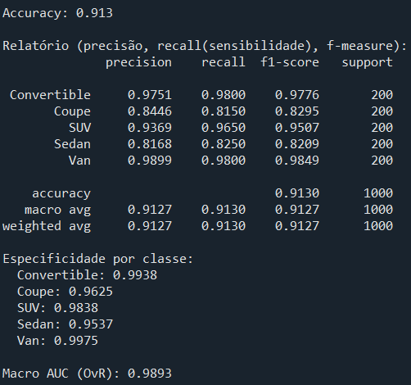
Avaliação no conjunto de teste
Notes:
A matriz de confusão demonstra uma classificação consistente na maioria das classes, com erros residuais concentrados sobretudo entre Coupe e Sedan, refletindo a proximidade visual entre estas carroçarias.

Slide 17
WEB APP

Slide 18
cONCLUSÕES
O uso de Transfer Learning demonstrou clara eficácia, superando a CNN da Meta II e permitindo obter elevada accuracy com menor esforço de treino (~85% → 92%).
A rede ResNet50V2 destacou-se como a melhor arquitetura, apresentando maior capacidade representativa e melhor equilíbrio entre desempenho e robustez.
A análise dos sub-treinos revelou que a redução do número de imagens por classe (150, 300 e 500) não comprometeu significativamente a performance.
A limitação no número de imagens de qualidade disponíveis impediu a avaliação com conjuntos de treino mais extensos.
É plausível que, com mais dados, fosse possível confirmar que menos de 700 imagens por classe seriam suficientes ou até alcançar melhores resultados.
Na otimização de hiperparâmetros, o Grey Wolf Optimizer (GWO) apresentou resultados mais consistentes e estáveis face ao Grid Search e ao Random Search.
A aplicação web desenvolvida permitiu validar o modelo em ambiente real, reforçando a aplicabilidade prática da solução proposta.

